Slide 1
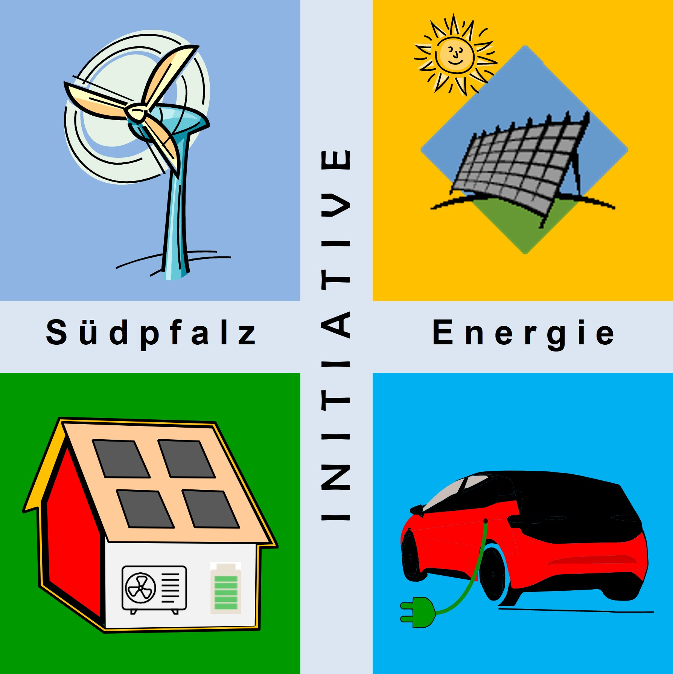
Herzlich willkommen zum Vortrag
“Wie geht es weiter mit der energetischen Versorgungssicherheit?”
Referent:
Wolfgang Thiel
Basis: ISE e.V.-Meta-Studie
„Klimaschutz – Energiewende 2.0“
September-EnergiewendeForum | Wie geht es weiter mit der energetischen Versorgungssicherheit? | Bellheim ISE e.V.

Slide 2
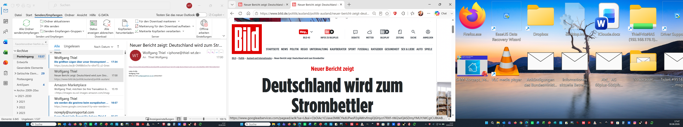
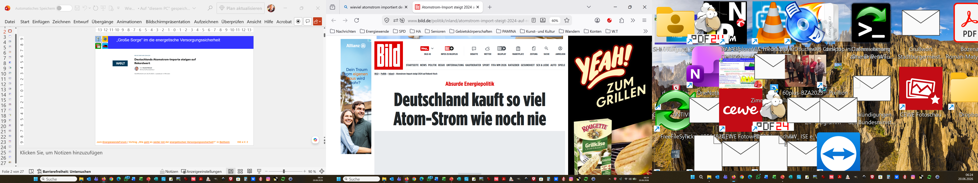
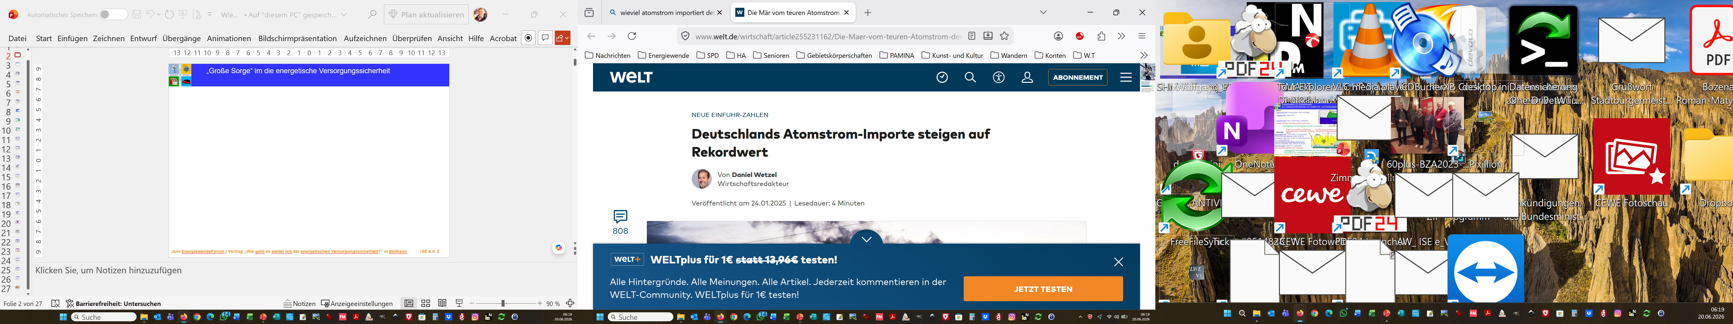
Es gibt „große Sorgen“ um die energetische Versorgungssicherheit in D
SPRINGER-Presse (nach dem Atomausstieg)
08.08.2023
. . . Seitdem (Atomausstieg) hängt Deutschland am Tropf seiner Nachbarn. . .
05.12.2024
24.01.2025

Slide 3
Agenda
Einführung
Grundsätzliche Verfügbarkeit mit ausreichender Energie
Technische Voraussetzungen: Gleichgewicht bei Stromerzeugung und -verbrauch
Entwicklung des Energiesystems
Fazit

Slide 4
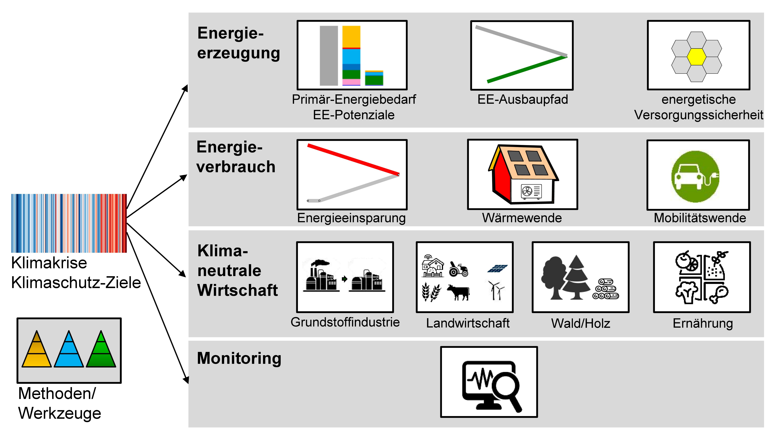
Einführung (1)
Basis: ISE e.V.-Metastudie „Klimaschutz - Energiewende 2.0”
Die energetische Versorgungssicherheit ist das komplexeste Kapitel der Meta-Studie!

Slide 5
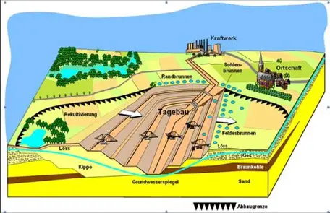
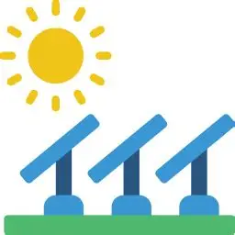
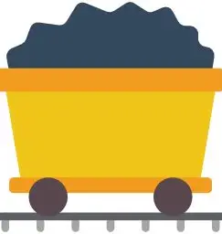
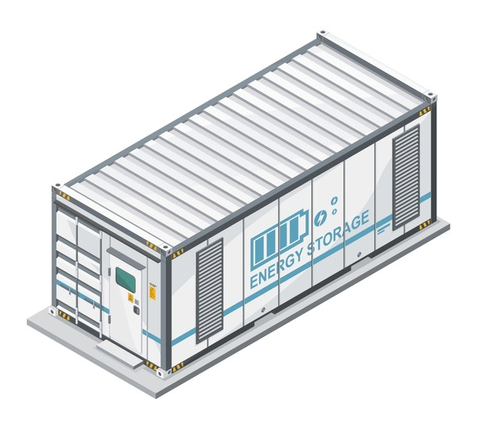
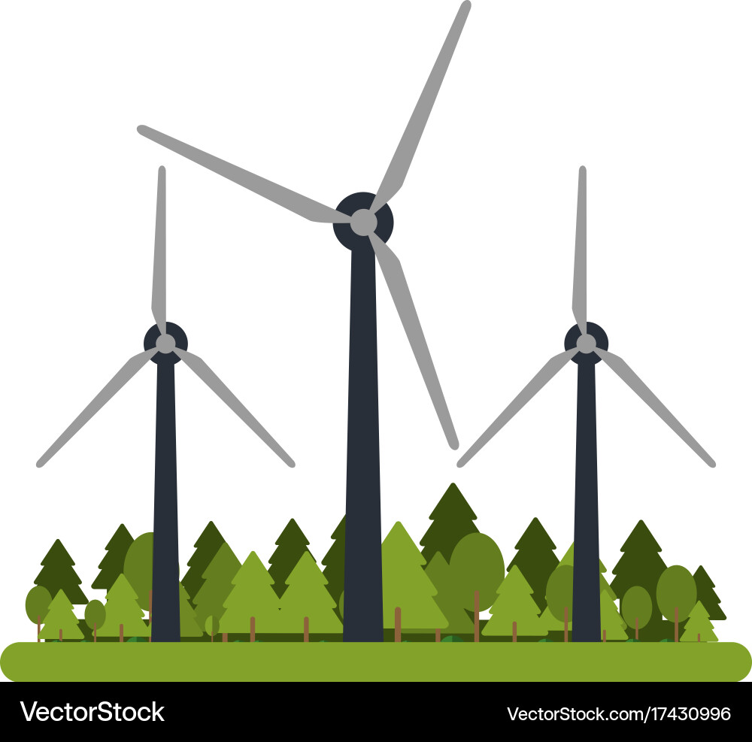



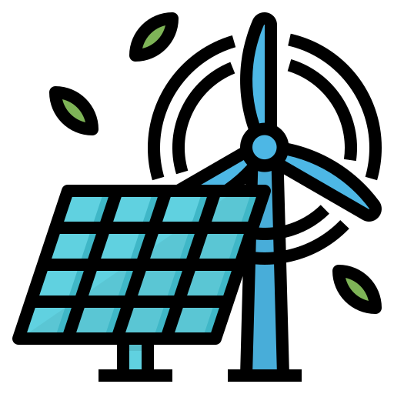

Einführung (2)
Die wesentlichen Bereiche der energetischen Versorgungssicherheit
ausreichende Energie
genügend bezahlbare Mengen zu jeder Zeit!
technische Voraussetzungen
permanentes Gleichgewicht
0
Erzeugung
Verbrauch
Netz
Energiesystem
Energiesystem
hauptsächlich Strom aus EE
aktuell: 80% Fossile
→ meist Importe
zukünftig: 100% EE
→ heimisch
Geopolitik und Technik bestimmen vorrangig die energetische Versorgungssicherheit!

Slide 6

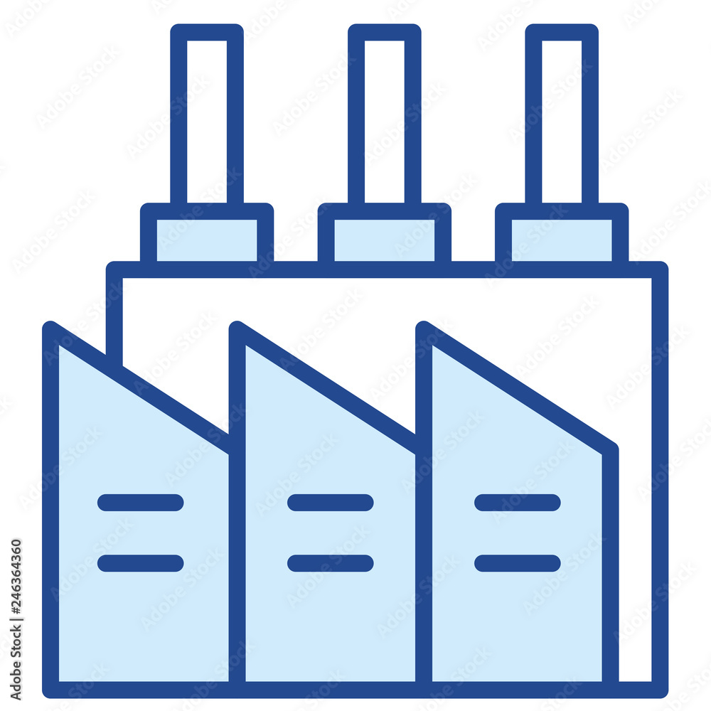



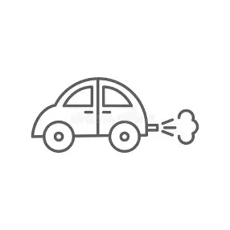
Grundsätzliche Verfügbarkeit mit ausreichender Energie (1)
Geopolitik: Energieimporte 2024 in D
Die SPRINGER-Presse kommuniziert keine Relation zwischen Atomstrom und Fossilen!
Steinkohle aus
- Australien
- Kolumbien
- USA
- Südafrika
215
TWh
662
TWh
Erdgas (Pipelines) aus
- Norwegen
- Niederlande
- Belgien (Import-LNG)
1.044 TWh
Mineralöl aus
- Norwegen
- USA
- Kasachstan
58
TWh
LNG (Schiffe) aus
- USA
Europ. Stromhandel, D:
Exp.: 48,9 TWh
Imp.: 77,2 TWh
Quelle: AGEB 05/2025
FH-ISE, ISE e.V.
Primärenergie (PE) 2024 (TWh):
- Gesamt: 2.687
davon Atomstrom
18,3TWh: 0,7% v. PE
Die Anstalt 06/2026
Die Energie-Anstalt
- fossile Importe: 1.979 (74 %)
ca. 3/4 unseres jährlichen Primärenergiebedarfs importieren wir zu hohen Kosten!
⇒ Abhängigkeit und damit Erpressbarkeit!

Slide 7
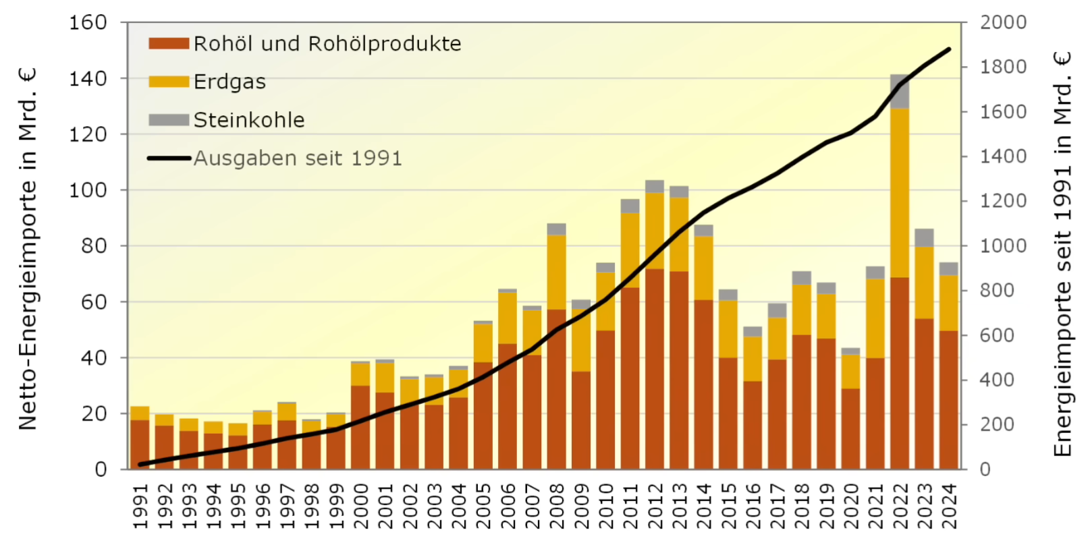
Grundsätzliche Verfügbarkeit mit ausreichender Energie (2)
Jährliche Brennstoffkosten für Energieimporte
Ø:
80
Mrd. €/a
Quelle: HTW Berlin, Prof. Volker Quaschning
Fossile Energieimporte kommen Deutschland teuer zu stehen!

Slide 8
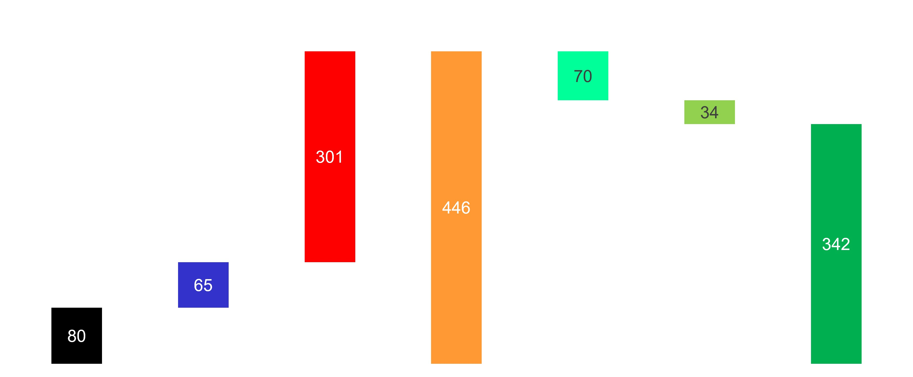
Grundsätzliche Verfügbarkeit mit ausreichender Energie (3)
Kosten durch Verbrennung ⇔ Investitionen für Energiewende in D
Kosten durch die Verbrennung
Investitionen für die Energiewende
Fossile
Importe
∅ 2006-2024
U-schädliche
Subventionen
U-Schäden
Gesamt-
kosten/a
Investitionen/a
Einsparungs-
potenzial
(sehr langfristig)
Erneuerbare
Strom-Netz
(KfW 2025)
(UBA 2021)
(UBA 2026)
(ISE e.V.)
(IMK 2024)
Mrd. €/a
Das
Geld ist verbrannt!
Die Wertschöpfung bleibt im Land!
KfW: Kreditanstalt für Wiederaufbau, UBA: Umweltbundesamt
IMK: Institut für Makroökonomie und Konjunkturforschung
Quelle: ISE e.V., Meta-Studie
Die Notwendigkeit des Handelns ist offensichtlich!

Slide 9
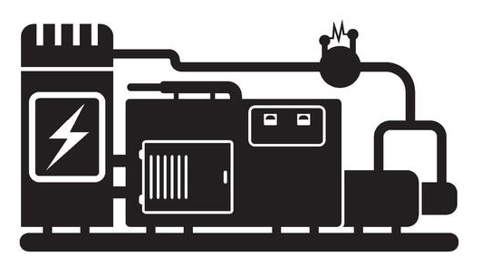
Grundsätzliche Verfügbarkeit mit ausreichender Energie (4)
Brennstoffkosten in Kraftwerken
Fossile KW emittieren CO₂
Franz Alt 2012:
„Die Sonne schickt uns
keine Rechnung“
Kraftwerk-Gesamtkosten
Investitionskosten
Betriebskosten
⇒ Klimakrise:
ca. 90 % durch
Verbrennung
- Brennstoff
Katherina Reiche 2025:
„Dieser Spruch ist so bekloppt wie simpel“
- Betriebsführung etc.
Klimaschutzgesetz D 2021:
Klimaneutralität bis 2045!
Fossile Kraftwerke
Erneuerbare Kraftwerke
Kohle
Gas
Diesel
Wind
PV
Wasser
hohe Brennstoffkosten!
keine Brennstoffkosten!
Brennstoffkosten sind ein wichtiger Bestandteil der Betriebskosten bei Kraftwerken!

Slide 10

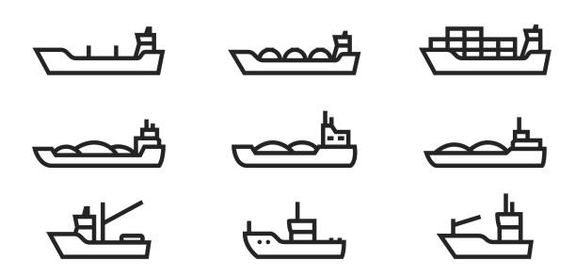
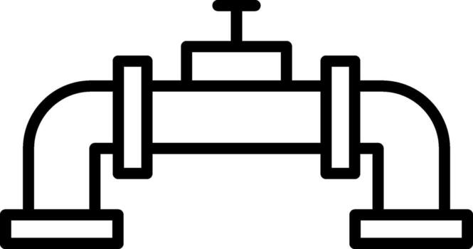


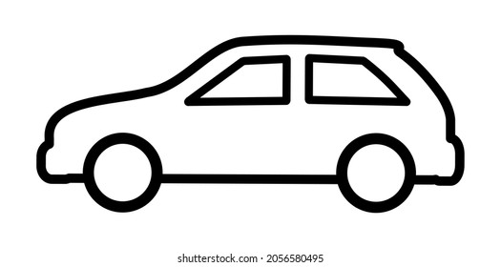

Grundsätzliche Verfügbarkeit mit ausreichender Energie (5)
Primärenergie → Endenergie → Nutzenergie
Umwandlungsverluste bei:
→ Raffinerien
→ Wärme-Kraftwerken
→ etc.
Verluste bei den Endenergie-Sektoren:
Verbrennung
Energie-Transport
→ etc.
Anergie
Anergie
Beispiel:
Mineralöl
Rohöl
Benzin/Diesel
Antrieb
Energieform
Primärenergie
-Träger
chemisch
gebundene
Energie (¹²C)
< 400 Mio. a
Fossile
→ Mineralöl
→ Erdgas
→ Steinkohle
→ Braunkohle
Endenergie
-Träger
Importe
→ Kraftstoffe
→ Brennstoffe
→ Strom
→ Fernwärme
endlich
Nutzenergie
heimisch
Erneuerbare
→ Wind
→ Solar
→ Wasser
→ Biomasse
Exergie
physikalisch
gebundene
Energie
Sektoren: →Verkehr
→ Industrie
→ Haushalte
→ GHD
→ Antriebsenergie
→ Wäme, Kälte
→ Licht
→ etc.
heimisch
unendlich
GHD: Gewerbe/Handel/Dienstleistung
Quelle: ISE e.V., AGEB
Herausforderungen für Ingenieure: Verluste durch „kluge Technologieoffenheit“ minimieren!

Slide 11


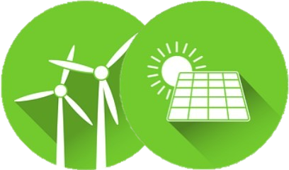


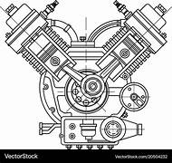









Grundsätzliche Verfügbarkeit mit ausreichender Energie (6)
vom Energiezeitalter der Verbrennung zur Energiewende
Verbrennung (Wärme)
Energiewende
Einsparungen
Erzeugung
(Primärenergie)
CO₂
Abwärme
Energie
Kosten, THG
Brennstoffimporte
Öl,
Gas,
Kohle
Stromerzeugung
(Wärme-Kraftwerk)
EEG
2000
66 %
80 Mrd.
€/a
ca. 1.300°C
zentral
dezentral
Subventionen
Energiebereit-
stellung,
Verkehr etc.
Verbrauch
(Endenergie)
CO₂
65 Mrd.
€/a
EU
2023
Verkehr
Abwärme
66 %
ca. 2.000°C
Schäden (geschätzt)
Gesundheit,
Infrastruktur,
Landwirtschaft
CO₂
Abwärme
geschenkte
Umweltwärme
Heizung
300 Mrd.
€/a
ca. 1.300°C
GEG
2023
75 %
CO₂
Treibhausgase
CO₂äq.
Licht
Abwärme
ca. 1.400°C
ca. 2.600°C
EU
2009
650 Mio.
t/a
LED
85 %
Quelle: KfW, UBA, ISE e.V.
Harald Lesch: Zukunft ohne Verbrennung? Elektrische Revolution? | Axel Kleidon
Mit der Energiewende sparen wir: Energie, Kosten UND CO₂-Emissionen!

Slide 12
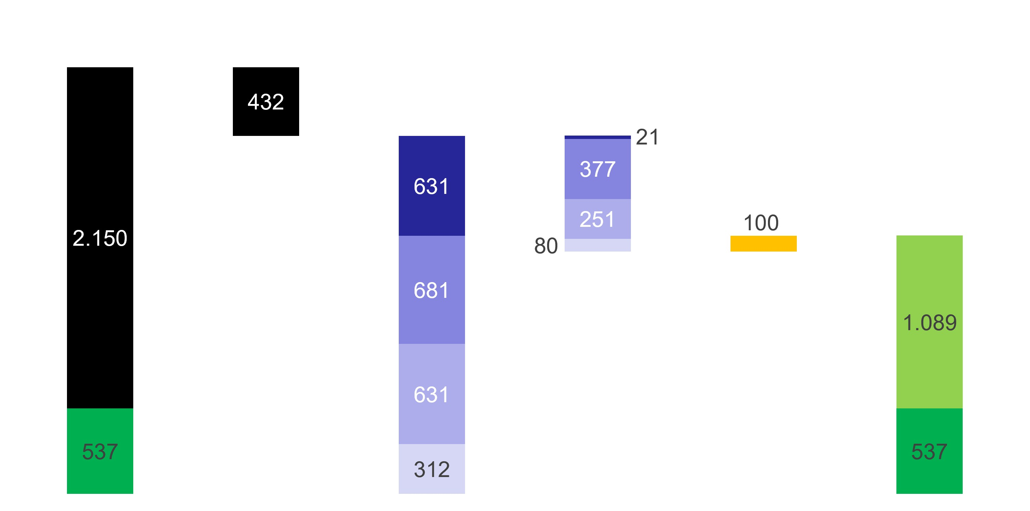
Grundsätzliche Verfügbarkeit mit ausreichender Energie (7)
Transformation zur Klimaneutralität in D: 2024 → 2045
Primärenergie 2024
Endenergie 2024
Energie-Bedarf 2045
Σ
Umwandlungs-verluste
Σ
Verluste bei
Endenerg.-Sekt.
Speicher-Verluste
(P2X)
benötigt
TWh
(= 1 Mrd. kWh)
2.687
2.255
2.255
729
20%
Einsparung
ggü.2024:
40%!
Industrie
(28%)
32%
entfallen durch EE
1.626
Fossile
(80%)
Verkehr
(30%)
Zubau
bis
2045
(67%)
entfallen durch
VW u. WW
Resilienz durch
100% Erneuerbare:
- klimaneutral!
- heimisch!
Haushalte
(28%)
Erneuerbare
(20%)
Bestand
2024
(33%)
GHD
(14%)
Quelle: AGEB 05/2025, ISE e.V.
GHD: Gewerbe / Handel / Dienstleistungen, VW: Verkehrswende WW,: Wärmewende
Klug angewandte „Technologieoffenheit“: ⇒ erfolgreiche Energiewende!

Slide 13
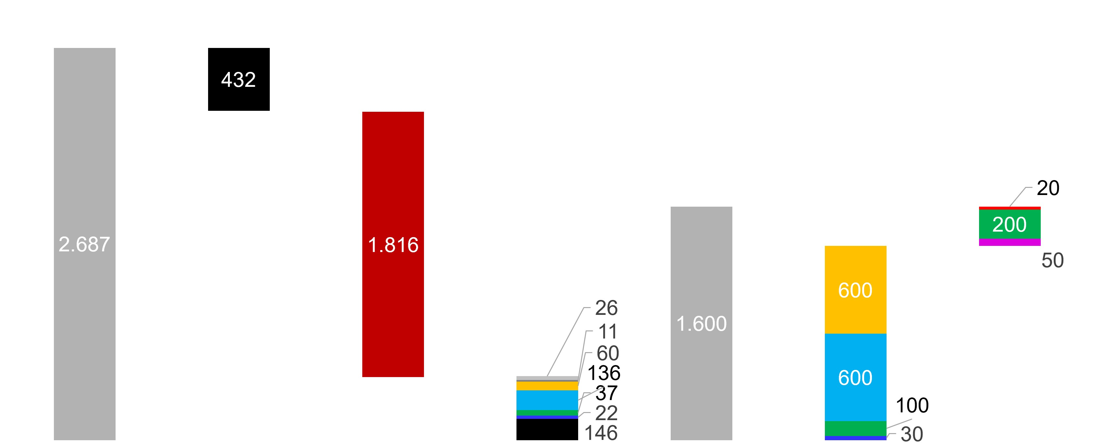
Grundsätzliche Verfügbarkeit mit ausreichender Energie (8)
Transformation zum „All-Electric-System“ in D: 2024 bis 2045:
Primärenergie 2024
1)
Endenergie 2024
Energie-Bedarf 2045 3)
Um-wandl.-Verluste
Kraft-/
Brenn-
stoffe
Strom 2)
(33%
Fossile)
Strom
(100%
EE)
direkte
Wärme-
erzeugung
Σ
Σ
2.687
432
1.816
439
1.600
1.330
270
TWh
(= 1 Mrd. kWh)
(16 % v. PE)
(83 % v. EB)
- 1.087 TWh
(- 40 %)
+ 891 TWh
(+ 203 %)
Solarthermie
Biomasse (Feststoffe)
Tiefe-Geothermie
PV
Import-Saldo
Sonstiges
PV
Wind on-/offshore
Wind on-/offshore
Biomasse (Strom)
Biomasse (Stromanteil)
Wasserkraft
Wasserkraft
Fossile
DKE 2024: All Electric Society
Quelle: 1) AGEB 05/2025, 2) FH-ISE, 3) ISE e.V.-Meta-Studie
Strom wird in 2045 mit mehr als 80% der Hauptenergieträger in D sein!
⇒ Netzausbau minimieren durch Maximierung des Eigenverbrauchs und der Netzauslastung!

Slide 14
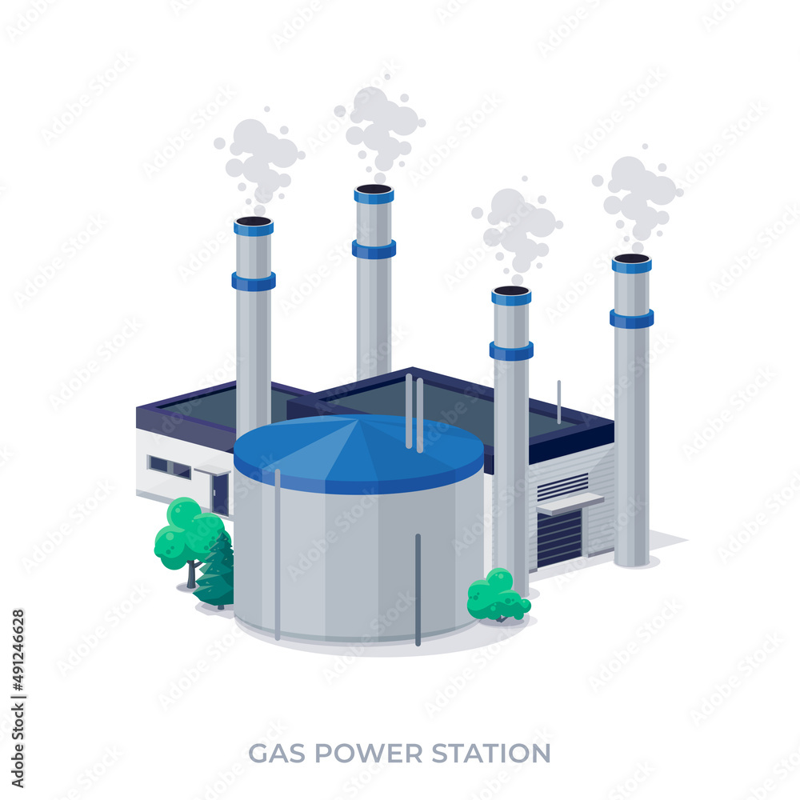
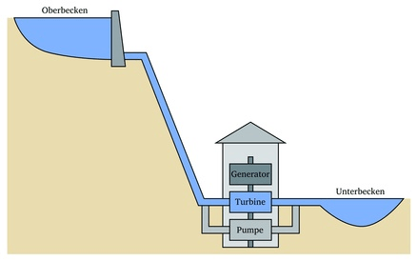


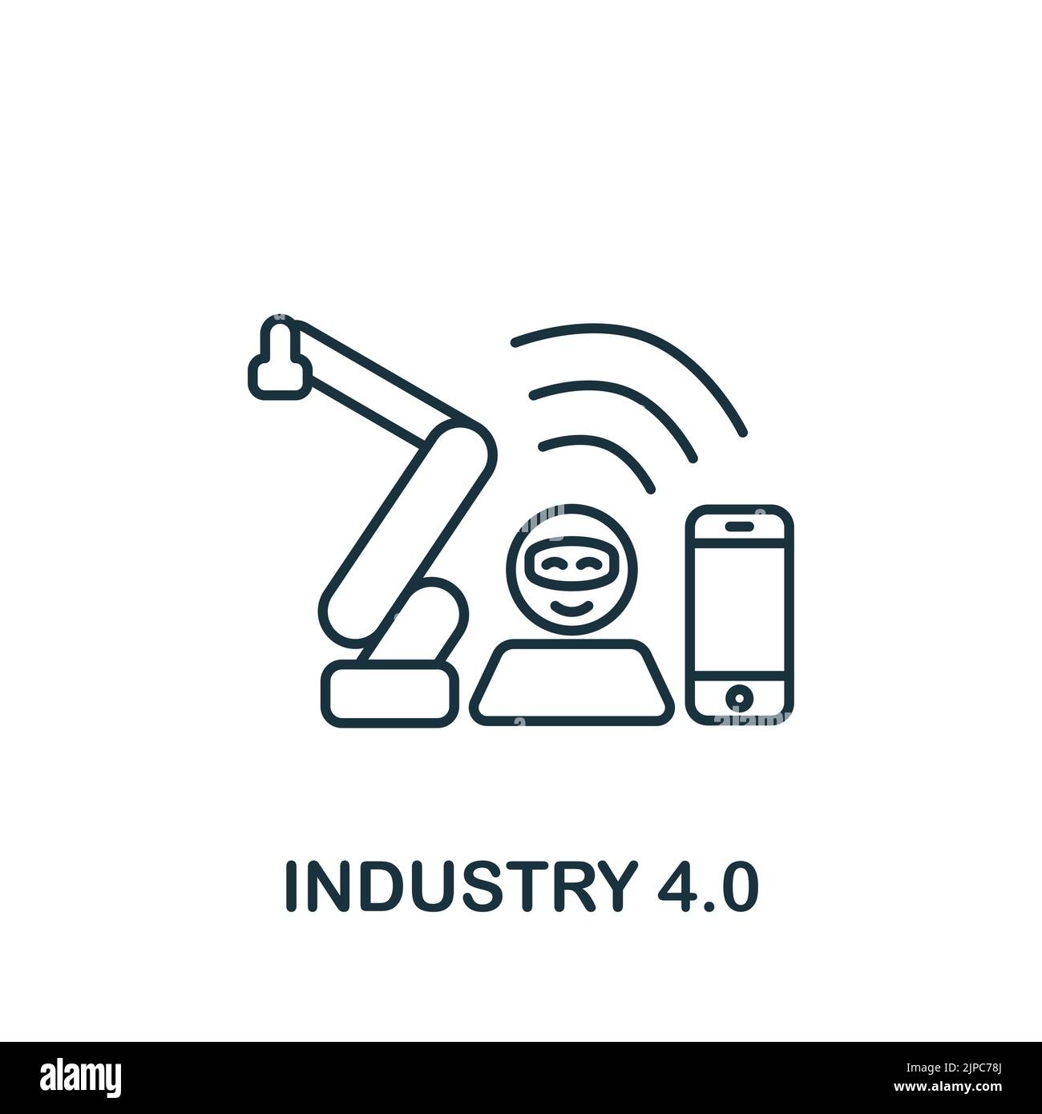
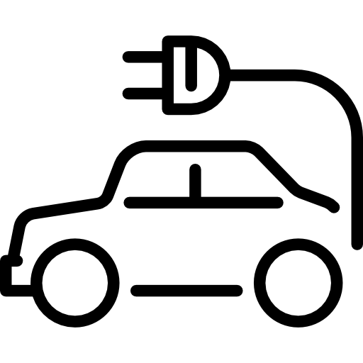


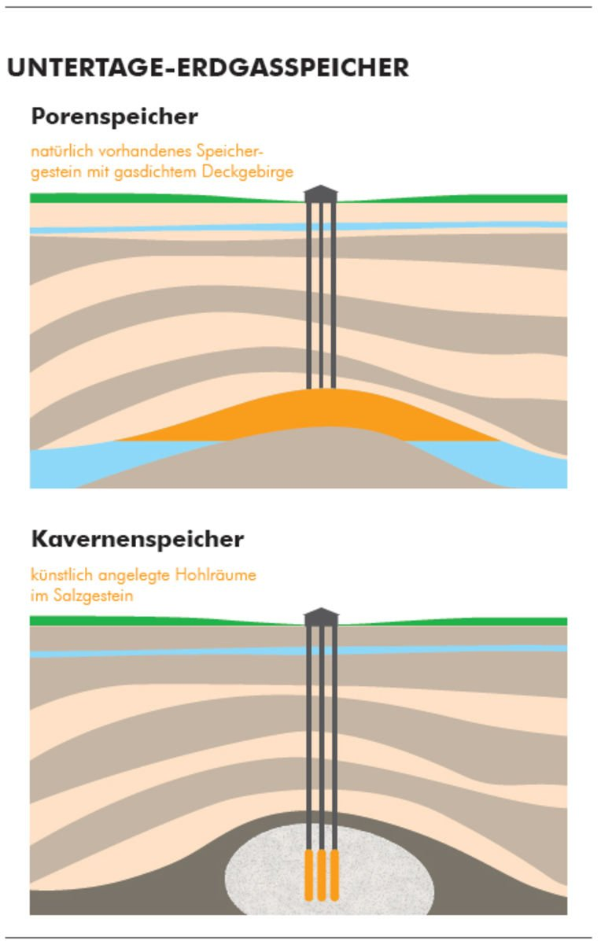

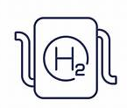




Gleichgewicht: Stromerzeugung und –verbrauch (1), Infrastruktur (1)
Erzeuger und Verbraucher
Erzeugung
Verbrauch
Residuallast-KW mit Speicher
volatile KW
Endenergie-Sektoren
Tag-Nacht-
Ausgleich
ProSumer mit
- optimaler Eigenversorgung
- Tag-Nacht-Ausgleich
- Lastverschiebung
Batterieparks
+
Betrieb bei
„Dunkelflaute“
Speichern bei
„Hellbrise“
0
PSP-KW
CH₄
H₂
Gas-
KW
Biogas-
Anlage
Gas-
Speicher
Elektro-
lyseur
Industrie
Verkehr
Haushalte
GHD
PSP-KW: Pumpspeicherkraftwerk
Netz
Energie-Management-System (EMS)
Quelle: ISE e.V.
Stromgleichgewicht am Netz ist Voraussetzung für die energetische Versorgungssicherheit!

Slide 15

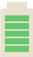
Gleichgewicht: Stromerzeugung und –verbrauch (1), Infrastruktur (2)
Stromsystem: von den Fossilen zu den Erneuerbaren
bisher (z.T. noch Gegenwart)
Stromsystem: Fossile
Wärme/Mobilität:
Fossile
wenige, zentrale
Groß-Wärmekraftwerke
Übertragungs- und Verteilernetze
Verbraucher
zukünftig (z.T. schon Gegenwart)
Quelle: ISE e.V.
Stromsystem: Erneuerbare
Nachbar
Nachbar
viele, dezentrale
Windparks, PV-Freiflächen
Batterieparks
Übertragungs- und Verteilernetze
ProSumer
Das Energiesystem wird sich zukünftig hauptsächlich zum Stromsystem entwickeln!
Der ProSumer wird dabei zur Schlüsselkomponente!

Slide 16
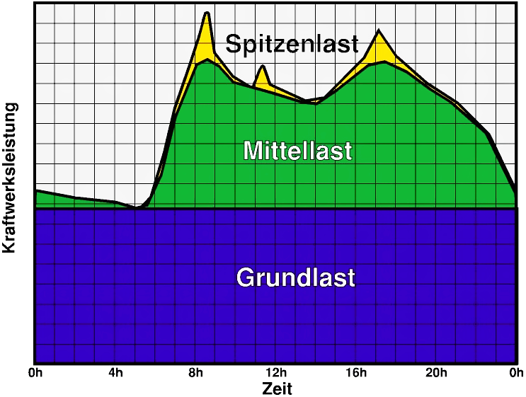
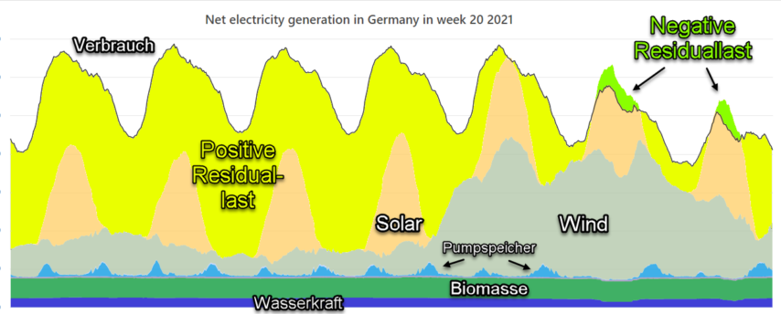
Gleichgewicht: Stromerzeugung und –verbrauch (1), Infrastruktur (2)
von Lastbereichskraftwerke → volatile EE- und Residuallastkraftwerke
bisher:
Spitzenlast-KW: Pumpspeicher, Gas/Dampf mit Erdgas (GuD)
Mittellast-KW: Steinkohle
Grundlast-KW: Atom, Braunkohle, Biomasse, (Laufwasser)
Lastregelung: die Erzeugung folgt dem Verbrauch!
Tageslastgang in D, Quelle: billig-strom.de
zukünftig:
Biomasse muss zukünftig der Residuallast dienen!
Bis 2035 wird die Residuallast abnehmend durch Kohle- und G(uD)-KW (Erdgas) bereitgestellt!
Residuallast-KW: Batterieparks, Pumpspeicher,
E-Auto-Schwarmspeicher (V2G), G(uD) mit Gas-speicher (Bio-CH₄ und H₂ von Elektrolyseuren),
EU-Overlay-Netzwerk
Lastverschiebung (schaltbare Verbraucher): Industrie, Haushalt, GHD, Verkehr (E-Autos)
EE-KW (volatil): Wind, PV, (Laufwasser)
Lastregelung: der Verbrauch folgt der Erzeugung!
Wochenlastgang in D, Quelle: ee mag
Quelle: ISE e.V.
Paradigmenwechsel: Grundlastkraftwerke sind obsolet! Verbrauch folgt der Erzeugung!

Slide 17
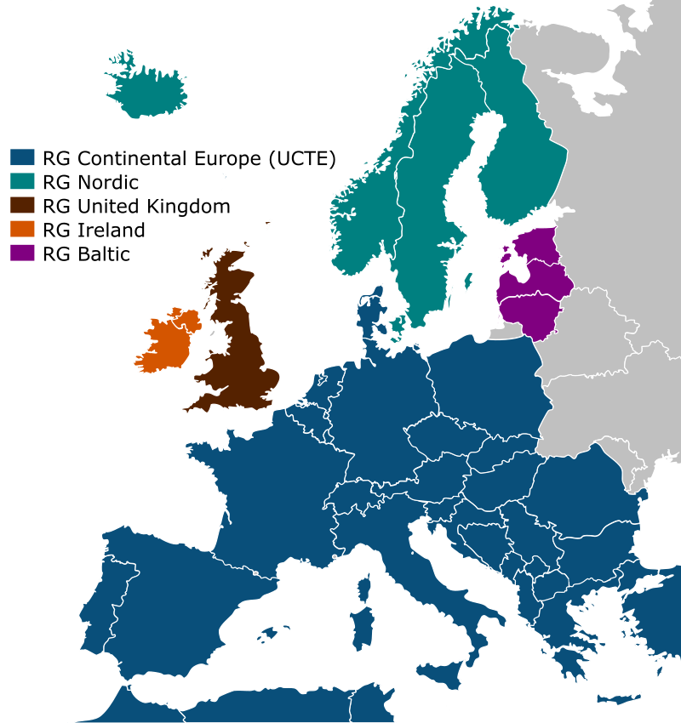
Gleichgewicht: Stromerzeugung und –verbrauch (2), Netzstabilität (1)
Europäische Verbundnetze ENTSO-E
ENTSO-E (European Network of Transmission System Operators for Electricity) ist ein europäischer Verband, in dem 43 Übertragungsnetzbetreiber Pflichtmitglieder sind. Er besteht seit 1999.
Aufgaben: Förderung des E-Binnenmarktes durch
- Stromhandel
- Netzengpass-Management
(Erlöse dienen u. a. den Grenzkuppelstellen)
2.600 km
Historie: Die Wurzeln des Europäischen Verbundnetzes entstanden 1958 mit dem „Laufenburger Stern“ (CH, D, F).
4.500 km
Grenzkuppelstellen (Interkonnektoren, IK),
Auswahl:
- D: 20 IK zu 11 Nachbarländern, mit ca. 20 GW
- E/P : 3 IK mit Frankreich, ca. 4 GW
Video: Akkudoktor, Andreas Schmitz
Was unser Stromnetz wirklich stabil macht –
erklärt von Tim Meyer
Quelle: ISE e.V., Meta-Studie
Europäische Verbundnetze sorgen für eine hohe Netzstabilität!

Slide 18


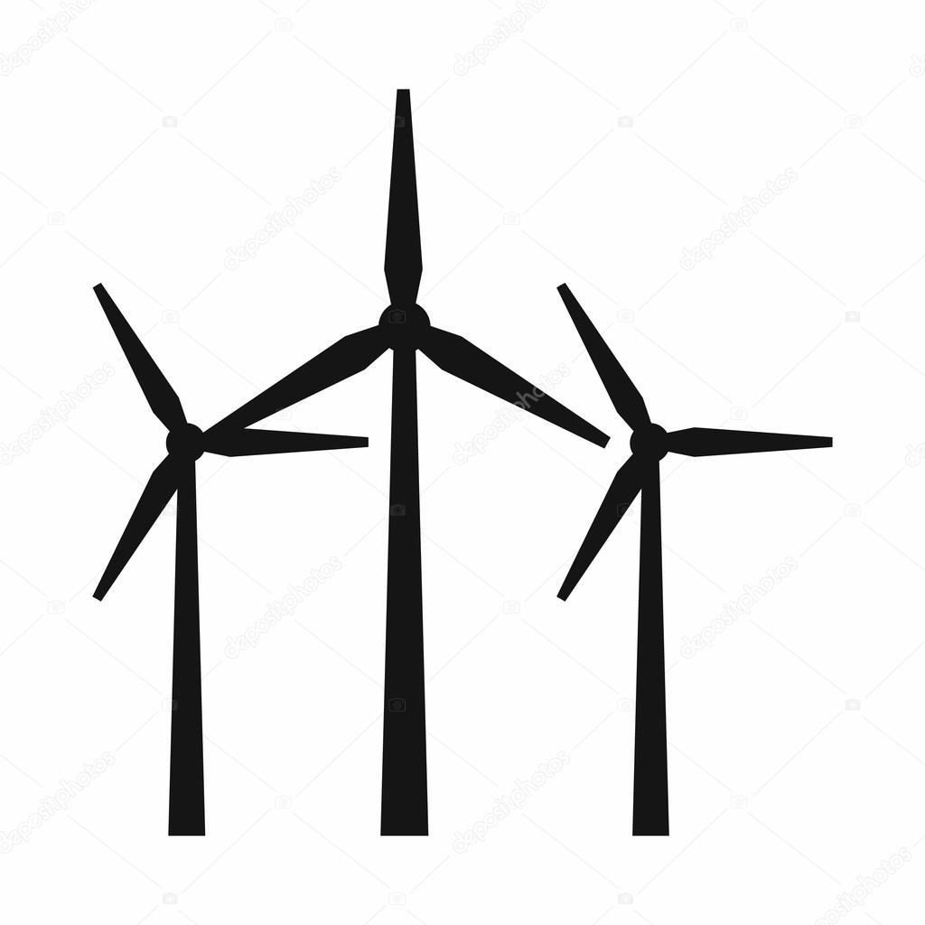
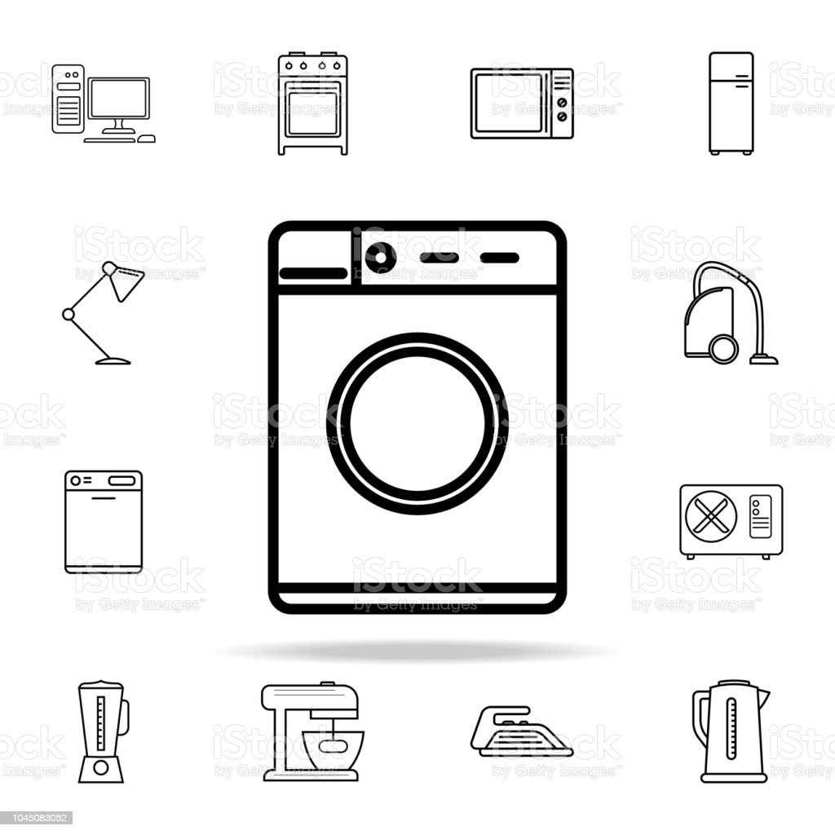
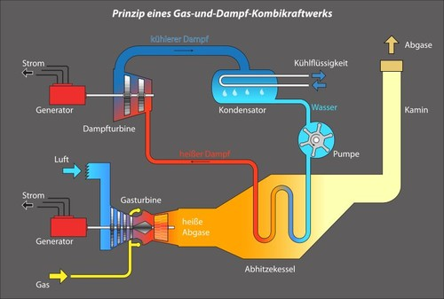
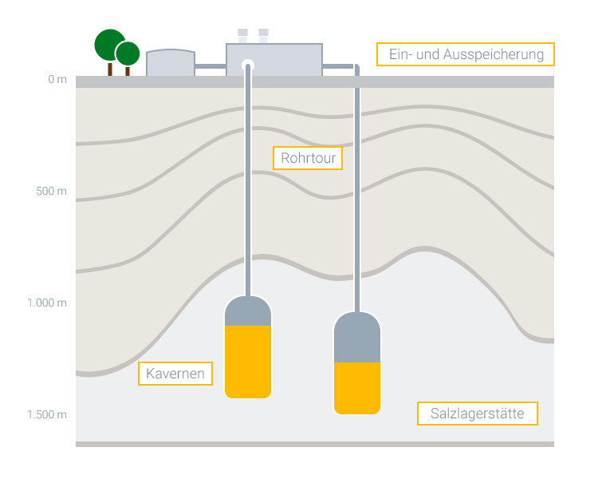

Gleichgewicht: Stromerzeugung und –verbrauch (2) Netzstabilität (2)
Die Energie-Management-Systeme (EMS)
Netzbetreiber (ÜNB, VNB)
Stromnetz
Datennetz
Energieversorger
Verbraucher
Versorger-
Manager
Energie-
Management-
Systeme
„ProSumer“
(Last-
verteiler)
Smartmeter
Gateway
Home-
Manager
Batteriepark
Flexibilisierung:
- Lastverschiebung
- Speicherung (P2X)
- Strompreise
- Netzentgelte
- Direktvermarktung
- Energy Sharing
Zukünftig
PkW-Schwarm-
speicher (V2H/G)
*)
PSP-KW
GuD-KW
Stromnetz
Überschussstrom
Gasnetz
Datennetz
(iMSys)
WPPE mit
Wasser-/Pufferspeicher
schaltbare
Verbraucher
Gasspeicher
Biogasanlage
(Bioabfälle)
Elektrolyseur
Quelle: ISE e.V.
*) V2H/G: Vehicle to Home/Grid
Die EMS sind notwendige Basis für die Energiewende! Voraussetzung ist die Digitalisierung!

Slide 19

Gleichgewicht: Stromerzeugung und –verbrauch (2), Netzstabilität (3)
Netzfrequenz: Regelgröße zur Netzstabilität
SAIDI-Wert 2024
Indikator für die Versorgungssicherheit pro Verbraucher im Jahr
SAIDI: System Average Interruption Duration Index
- D: 11,7 min/a
Die Netzfrequenz ist ein schneller Indikator für das Gleichgewicht zwischen Erzeugung und Verbrauch:
A: Erzeugung = Verbrauch: f=50 Hz; ± 0,2 Hz
Netz-
stabilität
- USA: 70-80 min/a
B: Erzeugung > Verbrauch: f > 50 Hz, einfach
„Stabilitäts-Berg“
C: Erzeugung < Verbrauch: f < 50 Hz, komplex
A
C
Normal-
Betrieb
B
Sehr kritische Situation fürs Netz:
Erzeuger gehen vom Netz (Inselbetrieb)
⇒ es droht Netz-zusammenbruch,
⇒ „Blackout“
Störung
Störung
Last-
Abwurf
„Brownout“
Aktuelle Netzfrequenz
Frequenz (Hz)
47,5
49,0
49,8
50,2
51,0
Anonymer Verbraucher
50,0
Quelle: ISE e.V.
Ein Balanceakt, der vom Energie-Management-System erbracht werden muss!

Slide 20
Entwicklung des Energiesystems in D/EU (1), das Energiewabensystem (1)
Prinzipien
Das Energiewabensystem (zellulares Energiesystem)
erfüllt 3 Aufgaben:
1. Möglichst bilanzielle Autarkie (Bilanzkreis) der
einzelnen Wabenzellen mit dem Energiemanagement-
system
2. Wabenzellen mit mehr EE-Potenzial als ihr Bedarf
kompensieren Wabenzellen mit niedrigem EE-Potenzial.
3. Dynamischen Ausgleich zwischen den Wabenzellen.
→ Kompensation der „Dunkelflauten“ und „Hellbrisen“
Hierdurch wird ein optimales wirtschaftliches Energie-System geschaffen, dass auch eine ausgeglichene
Energie-Handelsbilanz ermöglicht!
Autarkie und Solidarität ergänzen sich zu einem idealen Energiesystem!

Slide 21
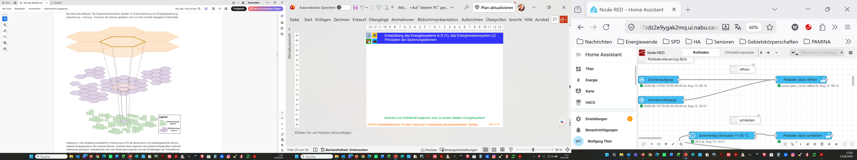
Entwicklung des Energiesystems in D/EU (1), das Energiewabensystem (2)
Das zukünftige zellulare Stromsystem
Übertragungsnetze (ÜN)
z.B. Amprion
Overlay-Netzwerk-Ebene
Punkt zu Punkt: HGÜ
(800 kV)
HGÜ: Hochspannungsgleichstromübertragung
Netzentkopplung durch Konverter,
dadurch kein europ. Blackout möglich!
genügend Batterieparks für Tag-/
Nachtausgleich
Höchstspannungsebene
(220/380/kV)
notwendige Gaskraftwerke (Bio-Methan/ H₂)
für „Dunkelflauten“
Verteilnetze (VN)
z.B. Pfalzwerke
Hochspannungsebene
(110 kV)
genügend Batterieparks für Tag-/
Nachtausgleich auf allen VN- Ebenen
Mittelspannungsebene
(20 kV)
intelligentes Messsystem (iMSys)
für alle Umspannnstationen!
Niederspannungsebene (Ortsnetz)
(230/400 V)
Quelle:
- ISE e.V.
- VDE: Das zellulare Verteilnetz
regelbare Ortsnetztrafos (rONT)
intelligentes Messsystem (iMSys) für alle Haushalte!
Das hierarchisch organisierte Wabensystem bringt Ordnung in das Stromsystem!

Slide 22
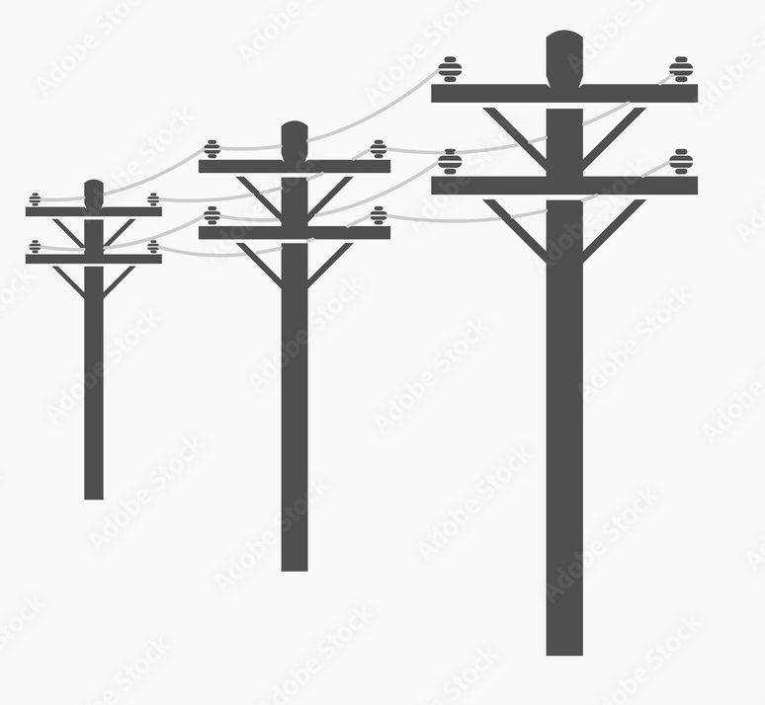
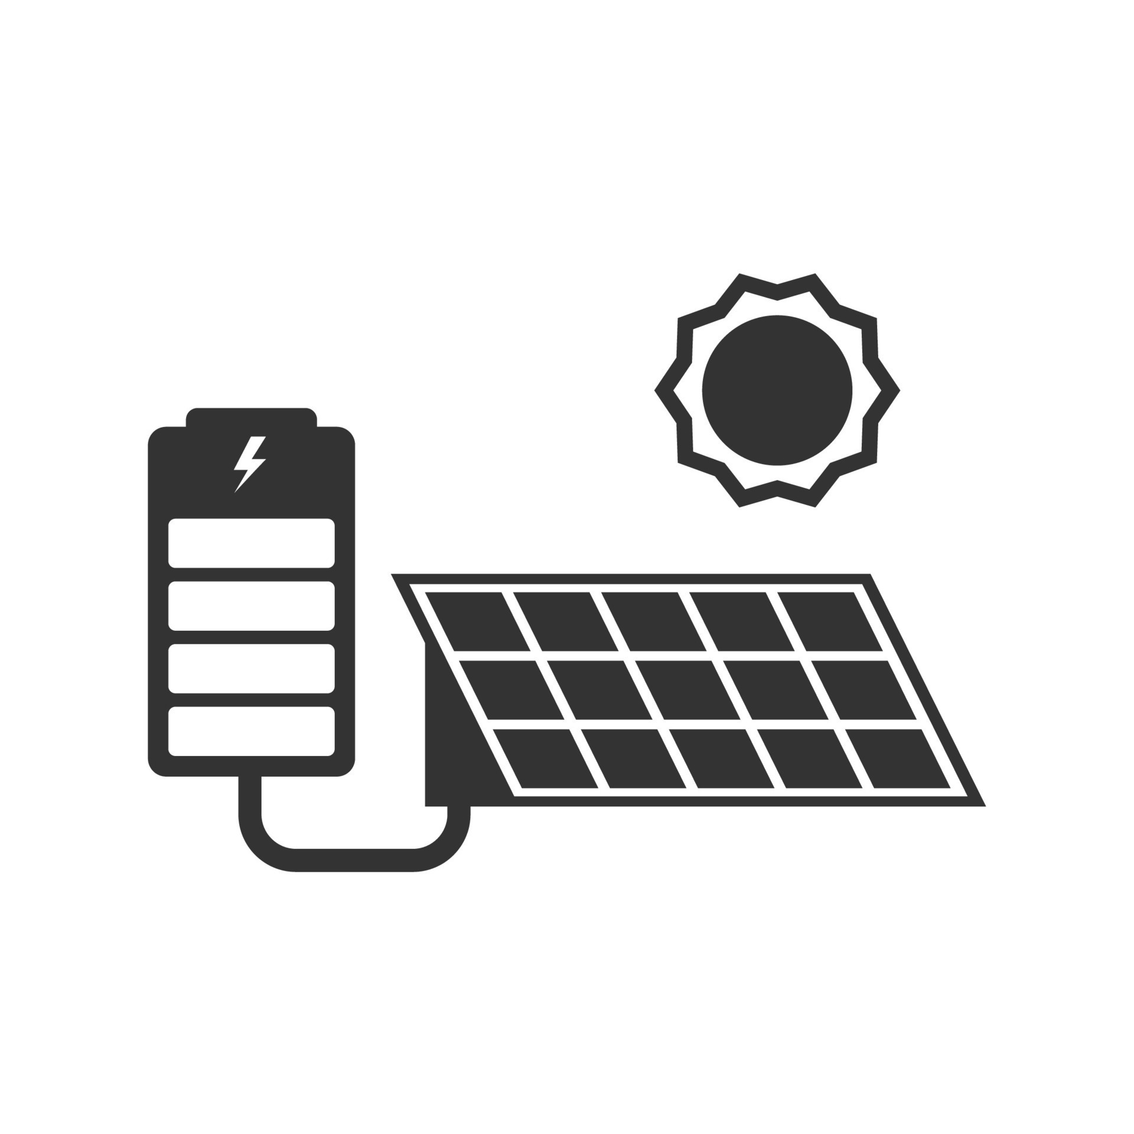
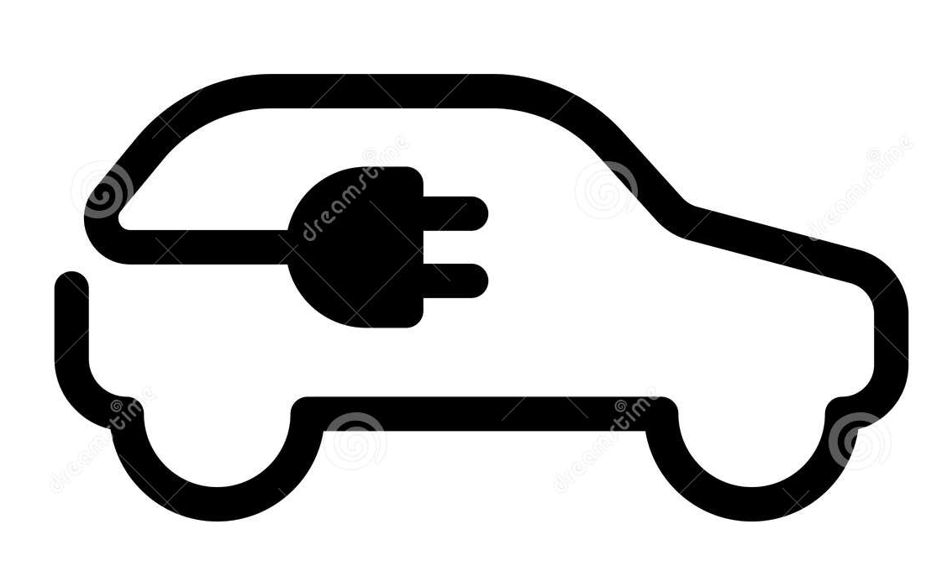

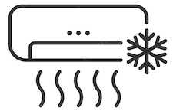
Entwicklung des Energiesystems in D/EU (1), das Energiewabensystem (3)
Der ProSumer (1), Komponenten und Skalierung
ProSumer: Sektorkopplung zwischen Stromproduktion und Stromkonsum:
ProSumer
Die kleinste Wabenzelle, das Einfamilienhaus, kann hochskaliert werden über:
- einen/e Betrieb/Firma
- ein Dorf/Quartier
- eine Stadt
- einen Landkreis
- ein Bundesland
- bis zum Bund bzw. der EU
HEMS
HEMS:
Heim-Energie-Management-System
Quelle: ISE e.V.
Das ProSumer-Prinzip wird die Energiewirtschaft revolutionieren!

Slide 23
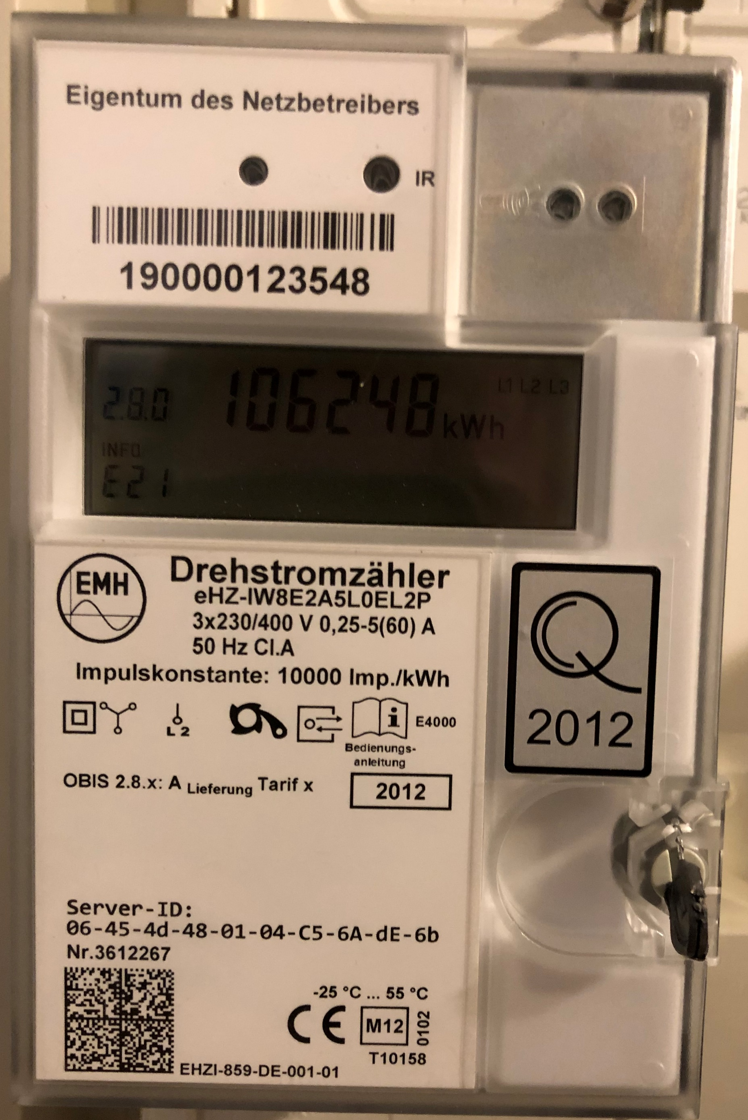
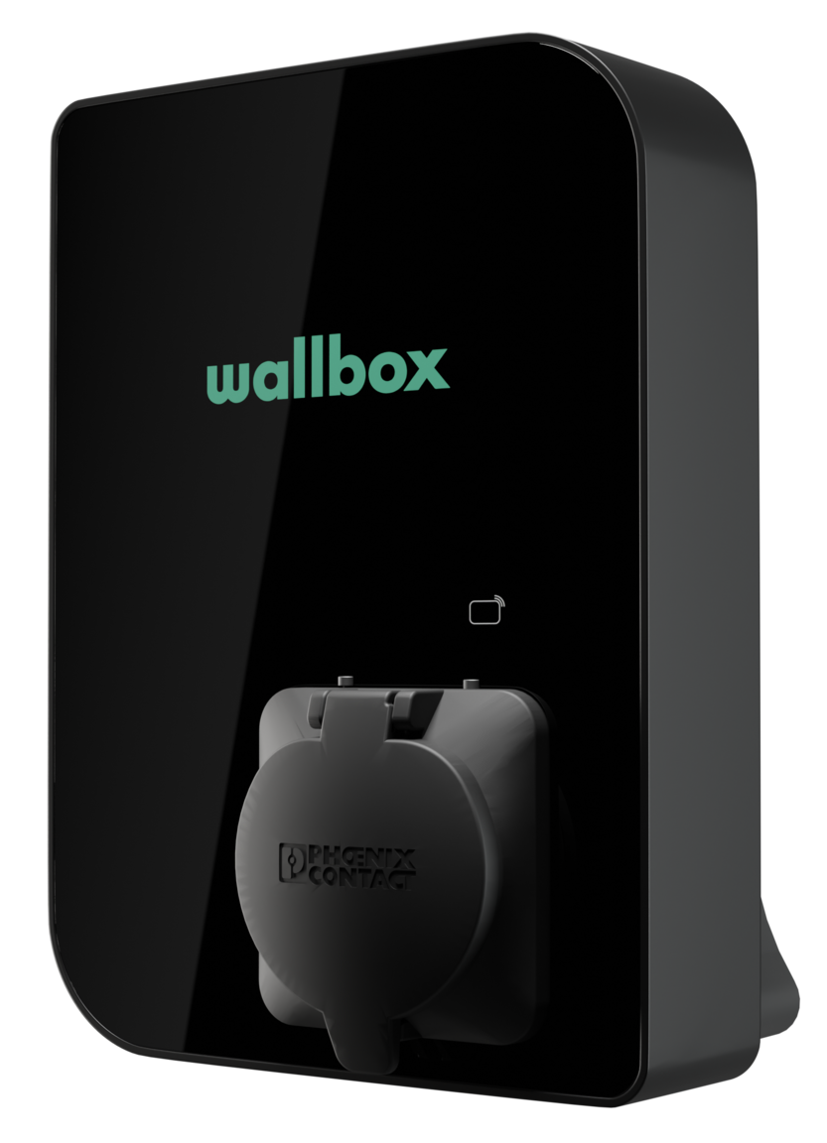
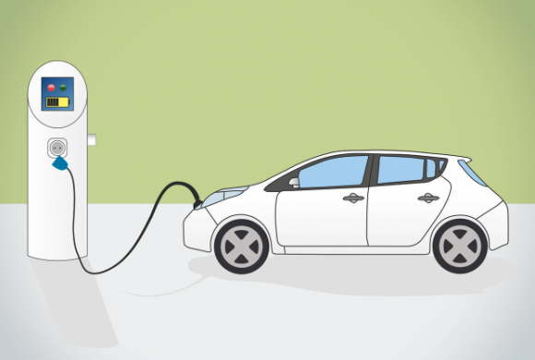

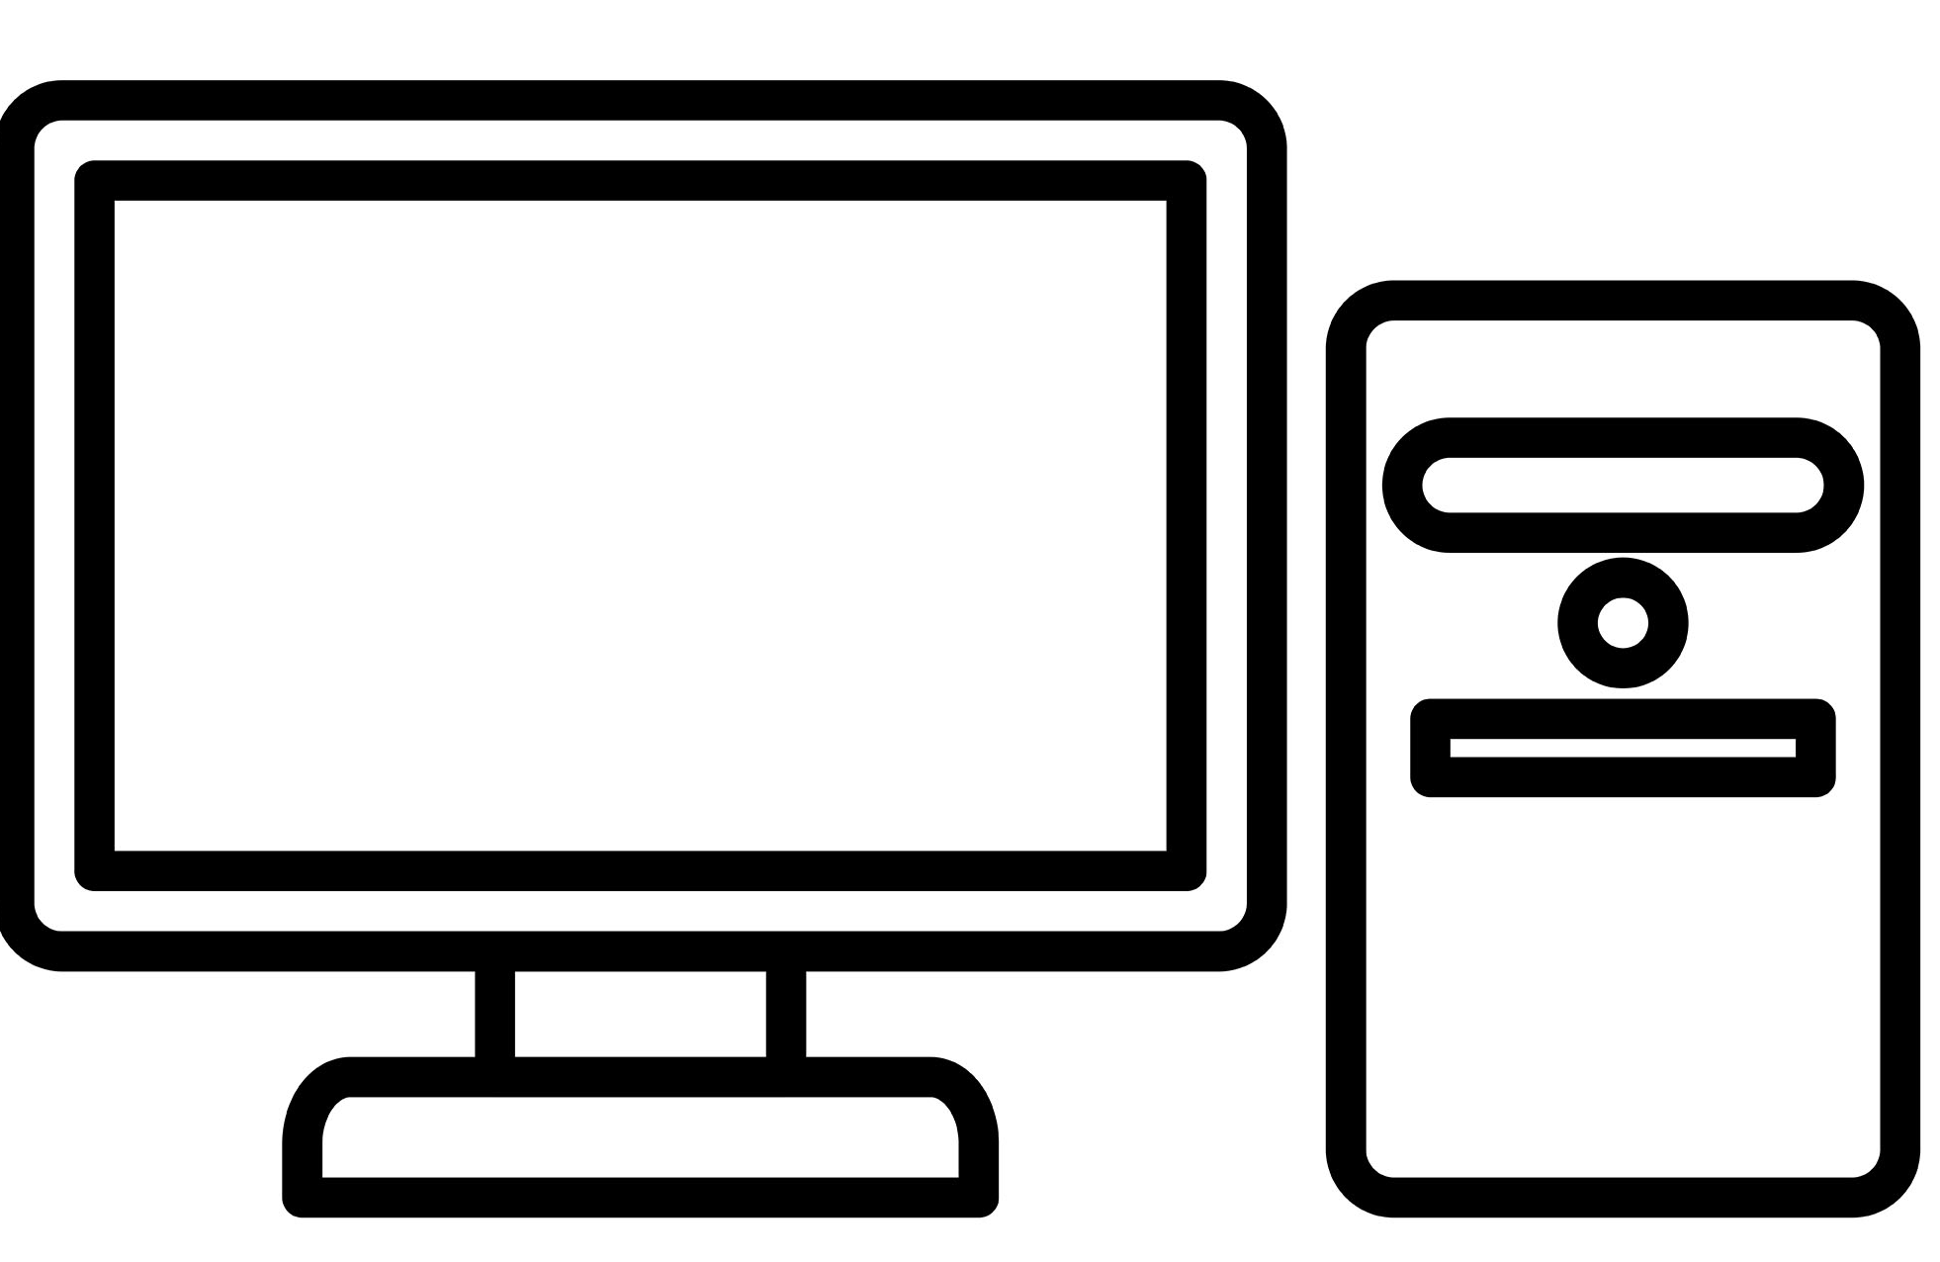
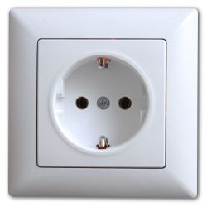
Das Energiewabensystem (3), ProSumer (2) im Ein- und Mehrfamilienhaus
Funktionsprinzip und Komponenten: Bausteinkasten
Ortsnetz 400 V
Notwendige energetische
Minimal-Sanierung!
- doppelverglaste Fenster
- Dämmung der
Obergeschossdecke und
Kellerdecke
Datennetz (Internet)
→ Wirtschaftlichkeit!
V2H/G
Hausnetz
Quelle: ISE e.V.
Hauskraftwerk: PV auf Dach/Balkon mit Batterie, Überschussstrom ins Ortsnetz
Wärmeerzeuger: Wärmepumpe (Luft/Sole/PV:T-Wasser, Luft-Luft) oder Wärmenetz
→ Wirtschaftlichkeit!
E-Auto: zukünftig mit bidirektionalem Laden, V2H/G fürs Hausnetz (H) und das Ortsnetz (G)
Energiemanagement-System mit Flexibilisierung
und Ersatzstrom-Umschaltung für Inselbetrieb
EE-Maßnahmen sollten mit dem Energieberater bei notwendigen Ersatzinvestitionen geplant werden
Sektorkopplung (Produzent und Konsument): wirtschaftliche Autarkie im ø zu 60% erreichbar!

Slide 24

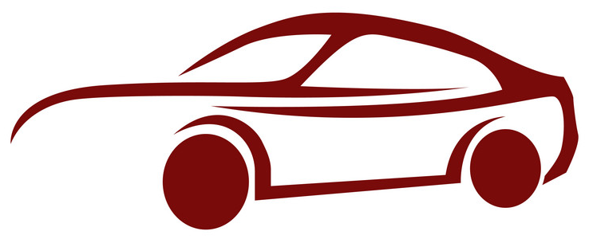


Das Energiewabensystem (3) ProSumer (3) bei GHD und Industrie
Funktionsprinzip und Komponenten: Bausteinkasten
EVU-Netz 400 V / 20kV AC
Datennetz
notwendige
energetische Sanierung
Betriebsnetz
Quelle: ISE e.V.
Betriebsraftwerk: PV auf Dächern/Parkplätzen mit Batterie, Überschussstrom ins EVU-Netz
Wärmeerzeuger: Wärmepumpe (Luft/Sole/PV:T-Wasser, Luft-Luft) oder Wärmenetz,
Wärmequellen koppeln
Produktionsmaschinen bzw. verfahrenstechnische Prozesse möglichst energieautark einbinden!
E-Autos, zukünftig mit bidirektionalem Laden, V2H/G fürs Betriebsnetz und das EVU-Netz
Energie-Management-System
mit Ersatzstrom-Umschaltung für Inselbetrieb
EE-Maßnahmen sollten mit dem Energieberater bei notwendigen Instandhaltungen geplant werden
ProSumer bei GHD/Industrie: → wirtschaftlich, optimale Eigenversorgung!

Slide 25
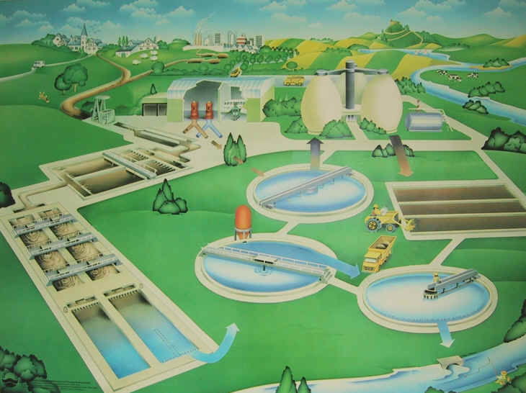
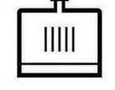









Das Energiewabensystem (3) ProSumer (4) in der Gebietskörperschaft Funktionsprinzip und Komponenten: Bausteinkasten
Dorf/Quartier/Stadt/VG/LK
Quelle: ISE e.V.
O₂
Daten-
netz
Flächen-/Infrastruktur-Synergien nutzen (Co-Location)
Elektrolyseur
Überschussstrom
Klär- anlage
EMS
Biotop-
Inseln
H₂O
H₂
Windpark
CH₄
Gas-
netz
(Spei-
cher)
CH₄
Methan
Groß-Akku
Biogasanlage
(Bio-Abfälle)
CO₂
CO₂
Methanisierung
PV-FF-/Agri-PV-Anlage
Verteilernetze (110 kV/20 kV/Ortsnetz)
„ProSumer“
Wohn-/öffentl.
Gebäude,
Betriebe/
Firmen
Heiz-
werk
WPPE
Tiefe-
Geo- thermie
Solar-
Thermie
G(uD)-
KW
Wärme-
netz
Bio-
masse
BH-
KW
Ab-
Wärme
MH
KW
Strom-
netz
Wärmenetz
(Abfälle)
Sektorkopplung beim Erzeuger/Verbraucher (ProSumer) garantieren wirtschaftliche Autarkie!

Slide 26



























Entwicklung des Energiesystems in D/EU (1), das Energiewabensystem (4)
Deutschland als Wabenzelle in Europa
Nord
Nordwest
Nordost
Zukünftig:„Supergrid“ bis 2050
HGÜ-Overlay-Netzwerk
800 kV DC
Europäisches Verbundnetz (ENTSO-E)
(schematisch)
380 kV AC
Südwest
Südost
Süd
Quelle: ISE e.V.
Ein ideales Energie-Europa

Slide 27

Entwicklung des Energiesystems in D/EU (2)
Maßnahmen zum allzeitigen Energieausgleich: Übersicht
Σ D: ca. 30 GWh
- Heimspeicher: 23 GWh
- Großspeicher: 7 GWh
Zukünftig: PkW-Batterie-
Schwarmspeicher (V2H/G)
Zukünftig: EU-Overlay-Netzwerk
Hochspannungs-Gleichstrom-Übertragung (HGÜ)
Speichermedium:
Elektronen
Batteriepark
Σ D: ca. 40 GWh
zu Hause
G(uD)-KW mit KWK
Speichermedium:
Wasser
(Lageenergie)
10 Mio. E-PkWs mit je 50 kWh:
ca. 500 GWh
Faktor 12,5
ggü. PSP-KW
PSP-KW
Bio-Methan/H₂-Netz
Speichermedium:
Moleküle
Arbeitsplatz, Einkaufs-/
Freizeitzentrum etc.
Gasspeicher
Biogasanlage
Elektrolyseur
Lastverschiebung
Σ D: ca. 220.000 GWh_{(KWK: el.+th.)}
Faktor 5.500 ggü. PSP-KW
Zeitbereiche
Millisekunden - Stunden
Stunden –Tag (Tag-Nacht-Ausgleich)
Tage – saisonal („kalte Dunkelflaute“)
Quelle: ISE e.V.
Für alle Zeitbereiche ist der Energieausgleich sichergestellt!

Slide 28












Entwicklung des Energiesystems in D (3)
von vielen kleinen Energieversorgern zur „demokratischen“ Energiewirtschaft
bis 1998
ab 1998 (Privatisierung)
„EU-Richtlinie: E-Binnenmarkt“
Vision 2045 „Demokratisierung“
(Hermann Scheer, Hans-Josef Fell)
EV: 1999
ÜNB: 2005
ca. 700 regionale Energieversorger
in öffentl. Hand (AöR-Monopole) mit
- Erzeugung (teilweise)
- Übertragungsnetze (teilweise)
- Verteilnetze
4 überreg. Energieversorger (Oligopole)
ProSumer: Haushalte, Unternehmen
4 überreg. Ü-Netzbetreiber (Monopole)
kommunale E-Gesellschaften und
Bürger-EnergieGenossenschaften
866 regionale V-Netzbetreiber
(Monopole, priv./kommunal)
ein Ü-Netzbetreiber (Bund)
Öl-/Gasversorgung (priv./kommunal)
wenige regionale V-Netzbetreiber
(Bundesländer, Kommunalverbände)
Öl-/Gasversorgung (priv./kommunal)
Quelle: Energie-Wissen, ISE e.V.
Vision: Energiewirtschaft in öffentlicher Hand und in Bürgerhand!

Slide 29
Fazit
Die fossilen Importe kosten viel Geld, machen uns abhängig und produzieren schädliches CO₂!
Das zukünftige Energiesystem ist heimisch, klimaneutral, dezentral, strombasiert und viel komplexer als in der Vergangenheit, aber dennoch gut beherrschbar!
Das Energiewabensystem garantiert Autarkie, Inselfähigkeit und Solidarität im Netzverbund!
Die Speichersysteme sorgen für kurzen, mittleren und saisonalen Energieausgleich!
Die Energiewende findet hauptsächlich auf der Verteilnetzebene statt. Deshalb müssen dort schnellstens die intelligenten Messsysteme (iMSys) eingebaut werden, um die Kapazität dieser Netze voll auszunutzen und nur noch die fehlende Kapazität auszubauen!
Das Energiesystem wird sich zum großen Teil in kommunaler und Bürgehand befinden!
Statt rückwärtsgewandte unkluge „Technologieoffenheit“ benötigen wir
zukunftsorientierte Technologie-Entschlossenheit!
Das Energiezeitalter der Verbrennung (chemisch gebundene Energie „¹²C“) geht zu Ende!
Das Energiezeitalter der Erneuerbaren (physikalisch gebundene Energie) setzt sich durch!
Die energetische Versorgungssicherheit ist Teil der Daseinsvorsorge,
sie darf nicht dem Profitstreben internationaler Investoren ausgeliefert sein!
Die vorliegende Novellierung des EEG (2027) bremst die Energiewende massiv aus! ⇒ Demo am 09.10.2026 in Berlin!

Slide 30

Bürgerlied, Strophe 4
Adalbert Harnisch (1815 - 1889)
Aber ob wir neues bauen
oder Altes nur verdauen,
wie das Gras verdaut die Kuh;
ob wir in der Welt was schaffen
oder nur die Welt begaffen:
Das tut, das tut was dazu.
2040
Hein & Oss
singen das
Bürgerlied
Wolfgang Thiel, Vorsitzender
Initiative Südpfalz-Energie (ISE e.V.)
www.i-suedpfalz-energie.de/
Tel.: +49 172 7419812
eMail: wolfgang@thiel-wt.de

